Slide 1
Ш А Х М А Т Ы

Slide 2
Что мы знаем о
ШАХМАТАХ?

Slide 3
Пешка

Slide 4
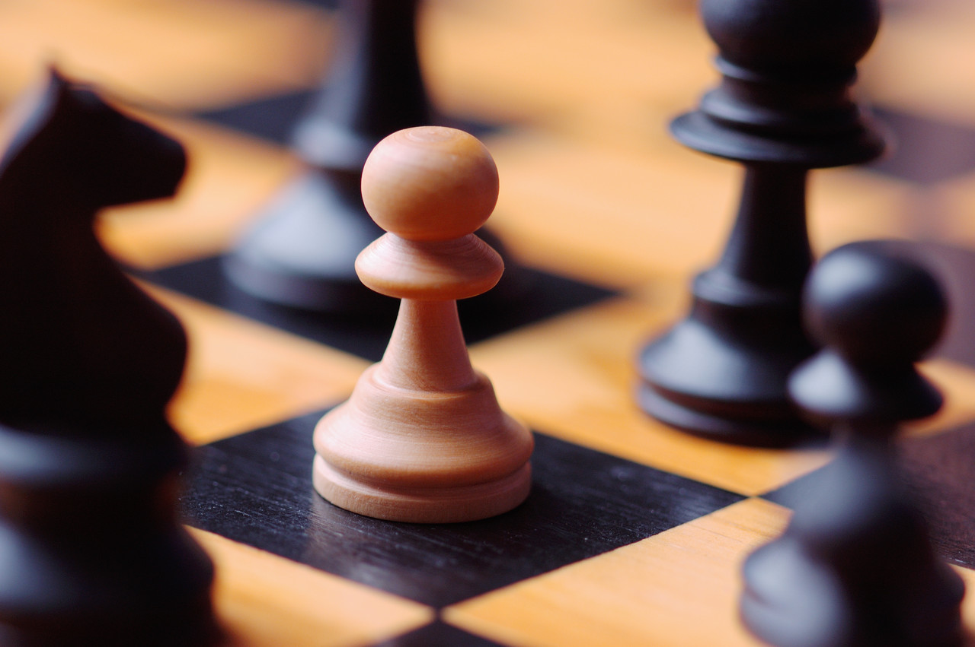
Как должна ходить пешка?

Slide 5
Ферзь

Slide 6
Что я знаю о шахматной фигуре «ФЕРЗЬ»?

Slide 7
СЛОН – фигура, а не животное.

Slide 8
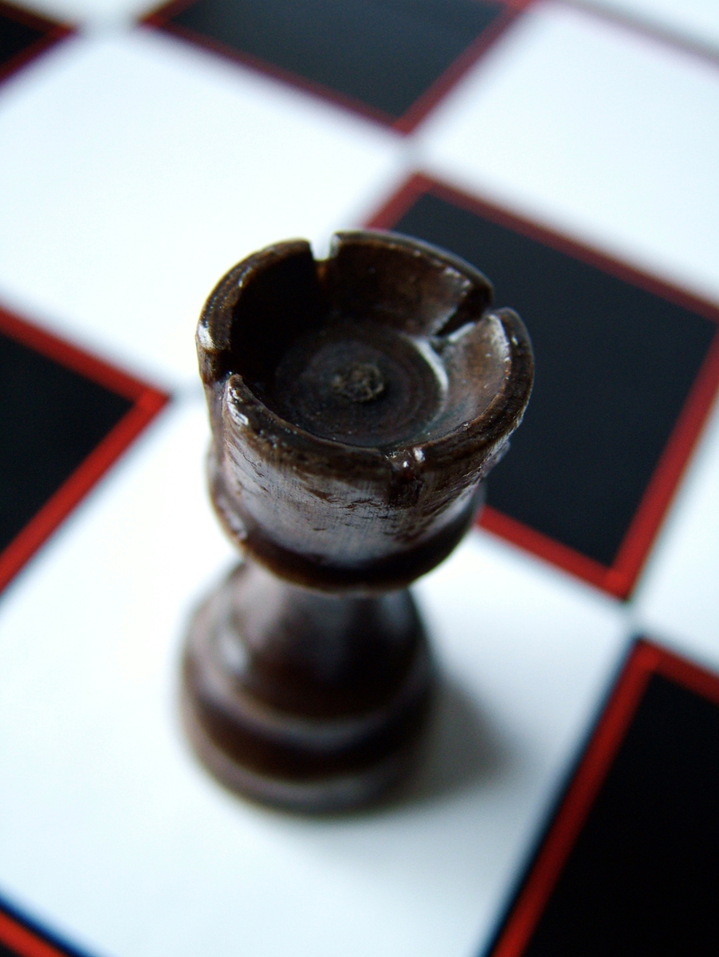
Слон

Slide 9
Конь

Slide 10
Шахматная доска

Slide 11
Реши задачу для КОНЯ?
Нарисовать квадрат из 10 клеточек по горизонтали и вертикали, и выполнять ход конём с цифры 1 до цифры 100.
ААА теперь сами.
 |  |  |  |  | Х(3)
 |  |  |  | Х(2) |  | Х(4)
 |  |  | Х(1)

